Slide 1
ARP with certification
t13 강지용 최원형
2023.6.14

Slide 2
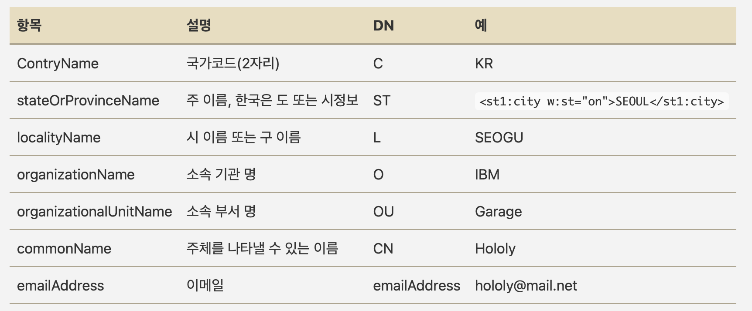
Certificate to save IP-MAC mapping
X.509의 Distinguished Name 형식 중 CommonName에 저장 (64 characters)
171.174.0.97 f8:f2:1e:38:e6:71

Slide 3
Certificate Chain (2 step)
Root CA
CA
IP-MAC mapping
contained

Slide 4
Verification
system in <stdlib.h>
openssl verify –CAfile rootCA.crt CA.crt
command를 C에서 실행할 수 있어 쉽게 pem형식의 certificate verify 가능.
Verification success – return = 0
Verification fail – return ≠ 0

Slide 5
Issues in progress…
Issue 1 : 망가진 NIC
Issue 2 : Driver binding Issue

Slide 6
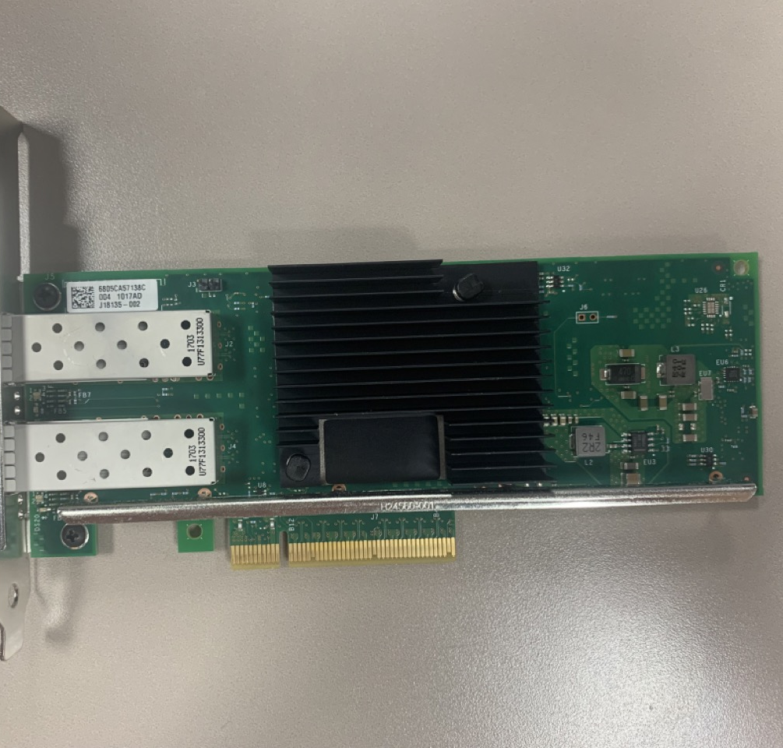
Issue 1 : 망가진 NIC
프로젝트 초기 목표 : X710-DA2 2개 사이의 통신
But, 2017년 버전은 랜선 인식 못함.
하나의 NIC로 프로젝트를 진행.
어쩔 수 없이 NIC하나의 두 포트 사이에 통신을 시도.
NIC 두 포트 사이에 랜선 연결.

Slide 7

NIC 2017이 작동이 안된다는 걸 공유해서, 다른 팀들과 같은 현상이 나타남을 확인.

Slide 8

NIC Driver 정보를 제공
다른 팀의 이동주씨가 NIC 연결 성공

Slide 9
Issue 2 : Driver Binding Issue
DPDK에서 각 NIC port를 vfio-pci binding 시도했으나 안됨.
송효진, 서윤형팀에게 도움을 받아 해결.
Ubuntu 22.04로 업그레이드
root user로 전환 후 실행
noiommu mode

Slide 10
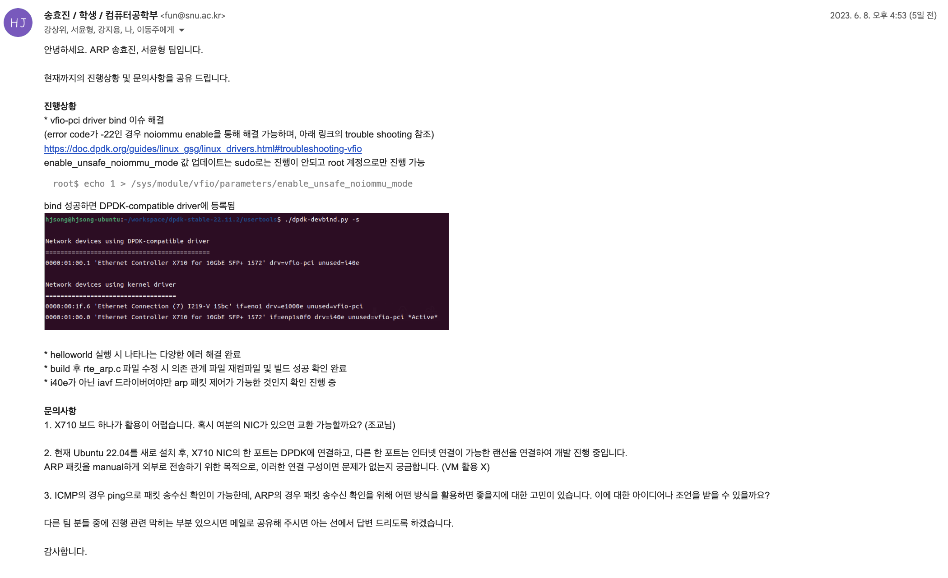

Slide 11

두 포트로 통신 테스트 과정

Slide 12
CertARP Header 추가
기존 계획은 arp header 자체를 변경하는 것이었으나, arp header 안에 새로운 header를 추가로 넣고 그 안에 certificate을 넣기로 변경
Ethernet header
ARP header
CertARP header
Certificate

Slide 13
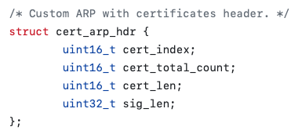
CertARP Header 구성
index=0, total=1, cert_len=B, sig_len=A
Signature
Size=A
Cert
Size=B

Slide 14
실험 과정

Slide 15
가정
두 NIC 포트 사이의 통신만 고려
IPv4 ARP
포트 1에 해당하는 IP, MAC 주소로 인증서를 생성, 포트 0이 이를 이용해 포트 1의 ARP reply 를 검증
인증서는 2단계 (self-signed root CA cert + root CA가 서명한 cert)
Root CA cert 는 모두가 이미 갖고 있다고 가정
보내는 인증서 갯수는 일반화 가능 (일단 1개로 고정함)

Slide 16
Scenario
Port 0에서 port 1로 ARP request 전송.
Port 1에서 인증서를 포함하여 Cert ARP reply를 보냄.
Port 0는 전달받은 reply 메세지에서 인증서를 추출해 ip-mac address pair가 맞는지 확인하고, 인증서를 검증.

Slide 17
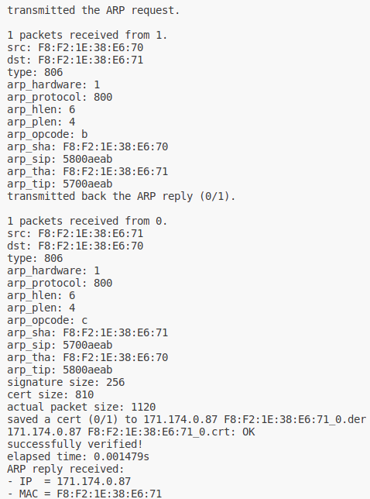
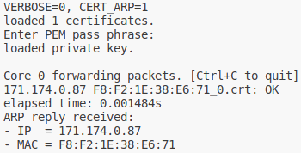
결과 (CertARP)

Slide 18
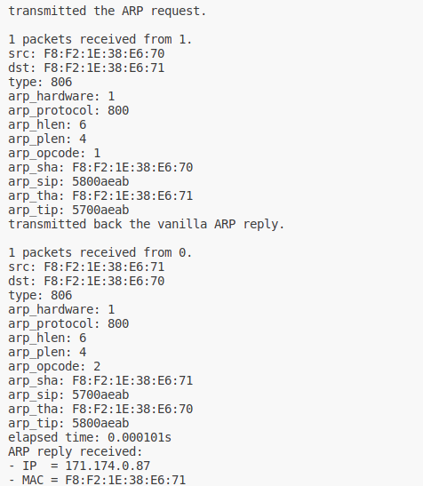
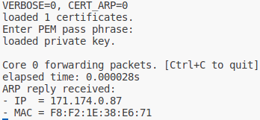
결과 (Vanilla ARP)

Slide 19
CertARP vs ARP
Direct LAN 에 대해서, ARP request 후, ARP reply 받아서 인증하는 시간 측정
CertARP
1.4489ms
Vanilla ARP
0.0245ms
CertARP가 60배 정도 느림.

